Slide 1
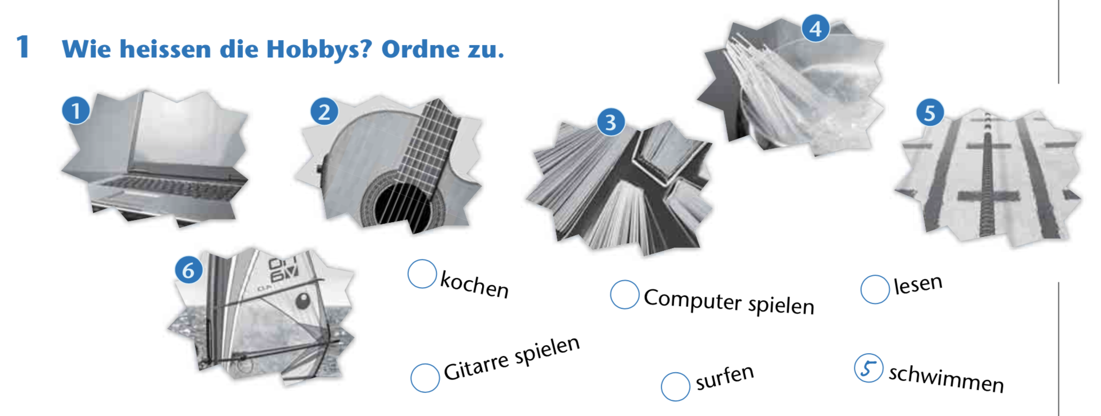
Kapitel 1
4
1
3
2
6

Slide 2
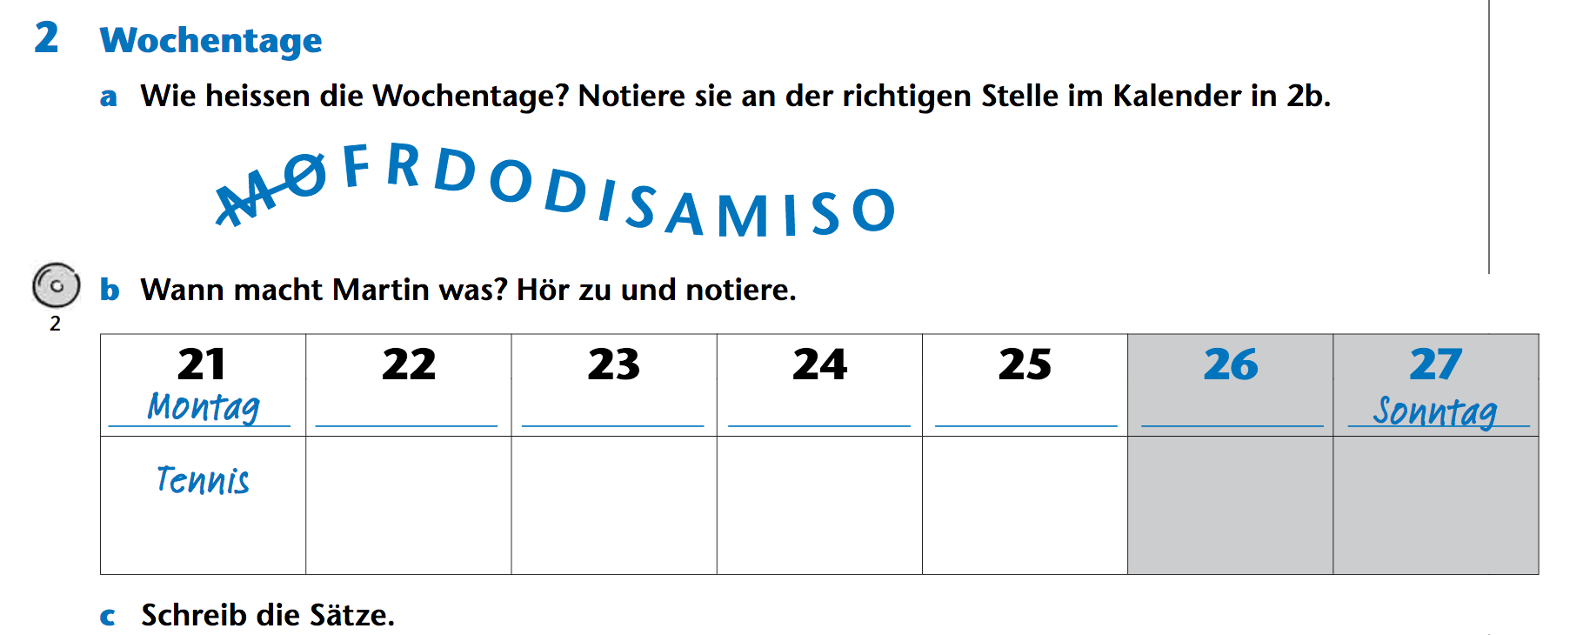

Freitag, Donnerstag, Dienstag
Samstag, Mittwoch, Sonntag
Dienstag
Mittwoch
Donnerstag
Freitag
Samstag
frei
schwimmen
Klavier-unterricht
kochen
frei
Kino

Slide 3
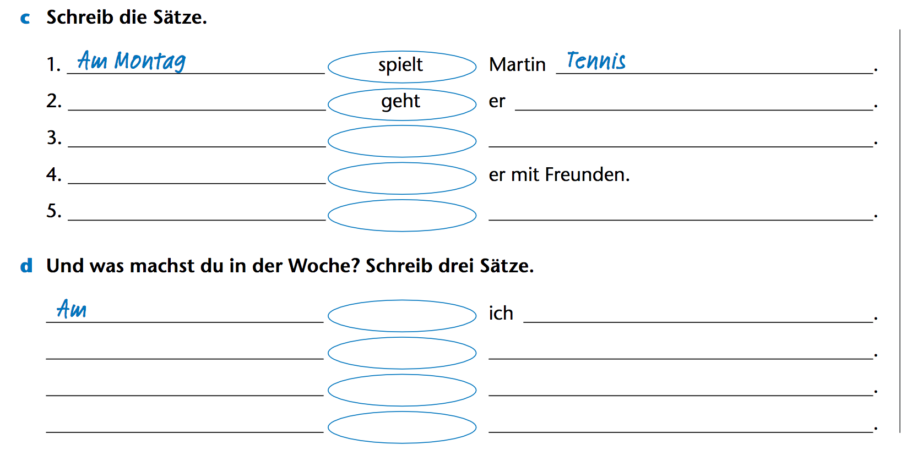
Am Mittwoch
schwimmen
Am Donnerstag
er Klavierunterricht
hat
Am Freitag
kocht
Am Sonntag
geht
er (mit Timo) ins Kino
Beispiele
Sonntag
spiele
Klavier /Tennis / Fussball …
Am Montag
gehe
ich ins Kino
Am Freitag
koche
ich mit Freunden / mit meinem Vater
Am Samstag
ich Klavierunterricht / einen Fussballmatch
habe

Slide 4
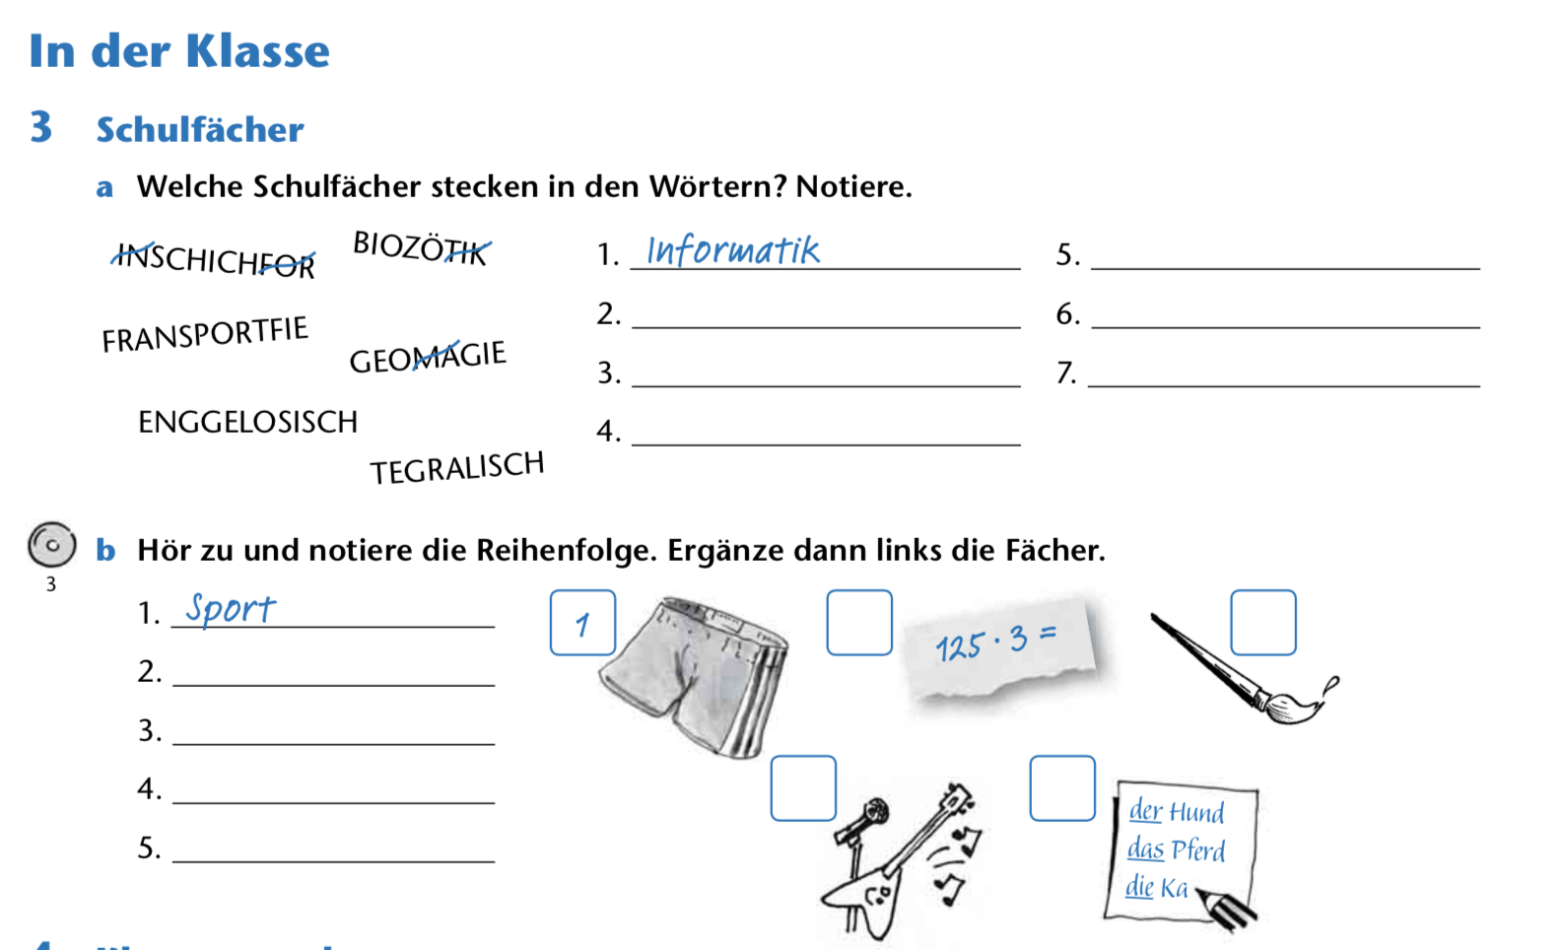
Sport
Geografie
Englisch
Biologie
Geschichte
Französisch
4
3
Deutsch
Kunst
Mathematik
5
2
Musik

Slide 5
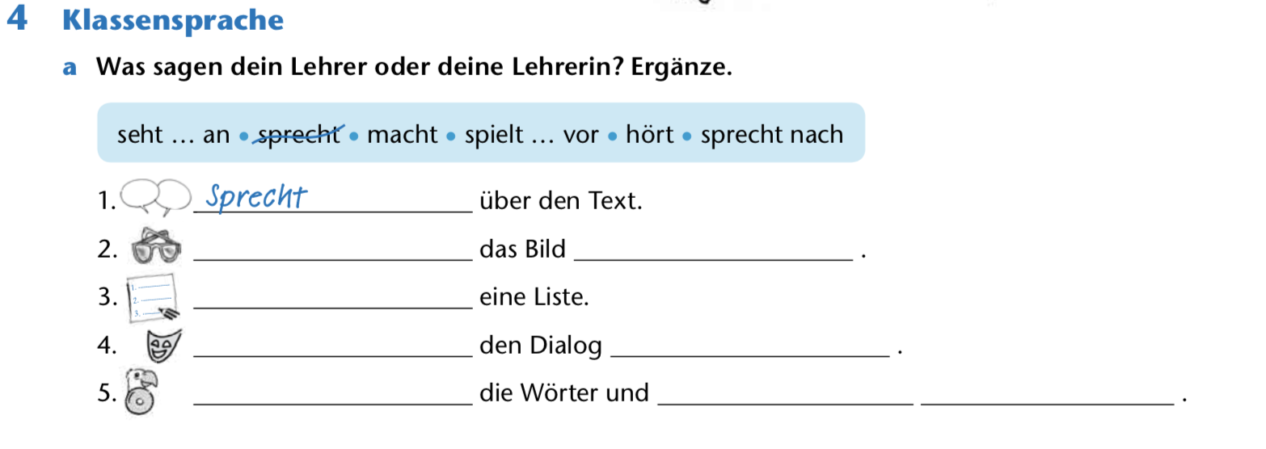
Seht
an
Macht
Spielt
vor
Hört
sprecht nach

Slide 6
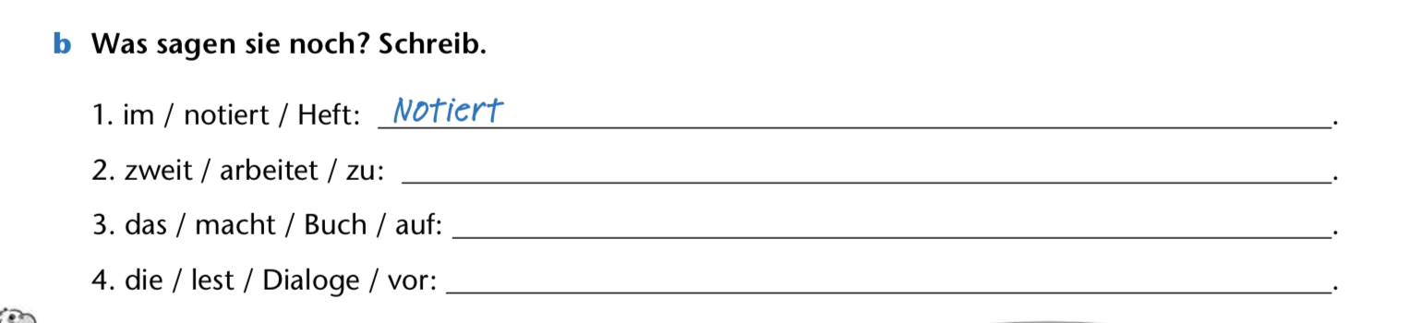
im Heft
Arbeitet zu zweit
Macht das Buch auf
Lest die Dialoge vor

Slide 7
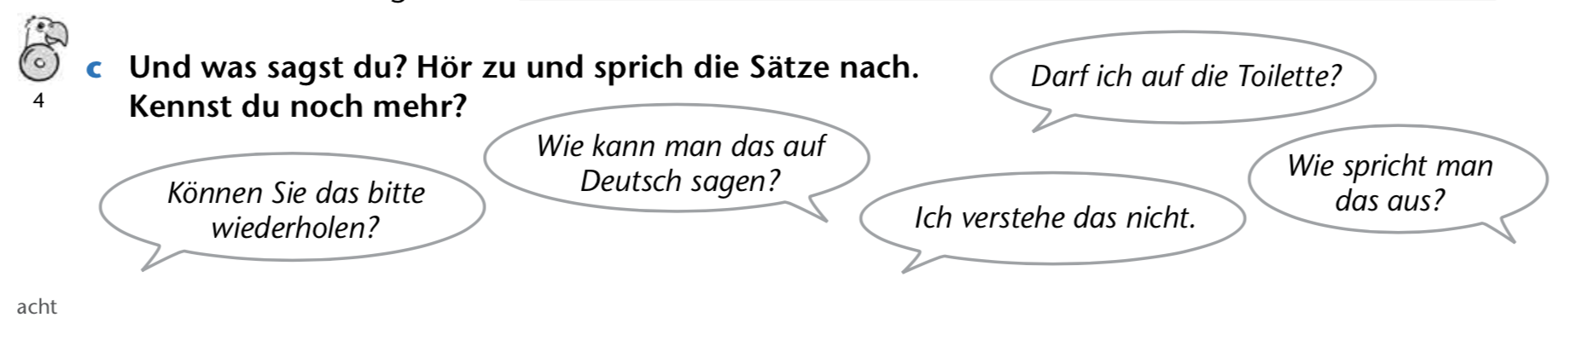

Slide 8
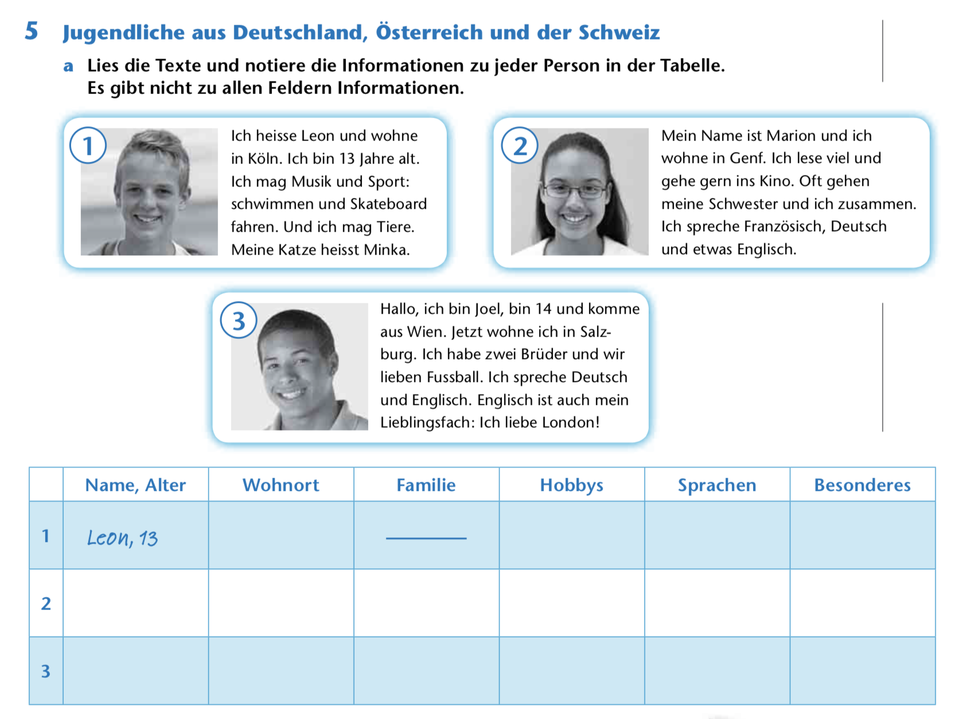
Sport, Musik,
(schwimmen,
Skateboard)
hat eine Katze, Minka
Köln
lesen, ins Kino gehen
Französisch, Deutsch, Eng.
geht oft ins Kino
Marion, -
Genf
Schwester
zwei Brüder
Deutsch, Englisch
Lieblingsfach: Englisch, liebt London
Joel, 14
Salzburg
Fussball

Slide 9
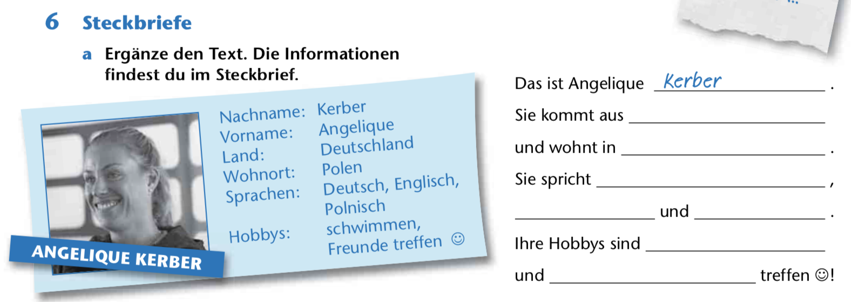
Deutschland
Polen
Deutsch
Englisch
Polnisch
schwimmen
Freunde

Slide 10
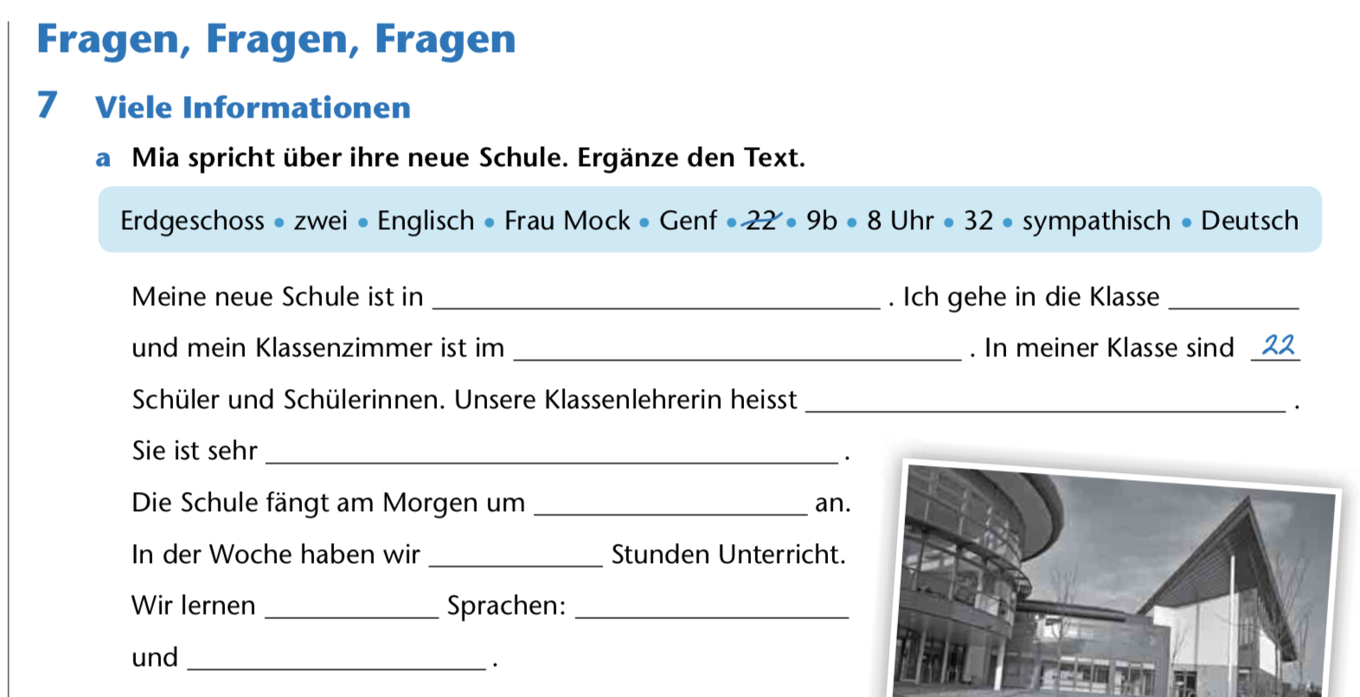
Genf
9b
Erdgeschoss
Frau Mock
sympathisch
8 Uhr
32
zwei
Englisch
Deutsch

Slide 12
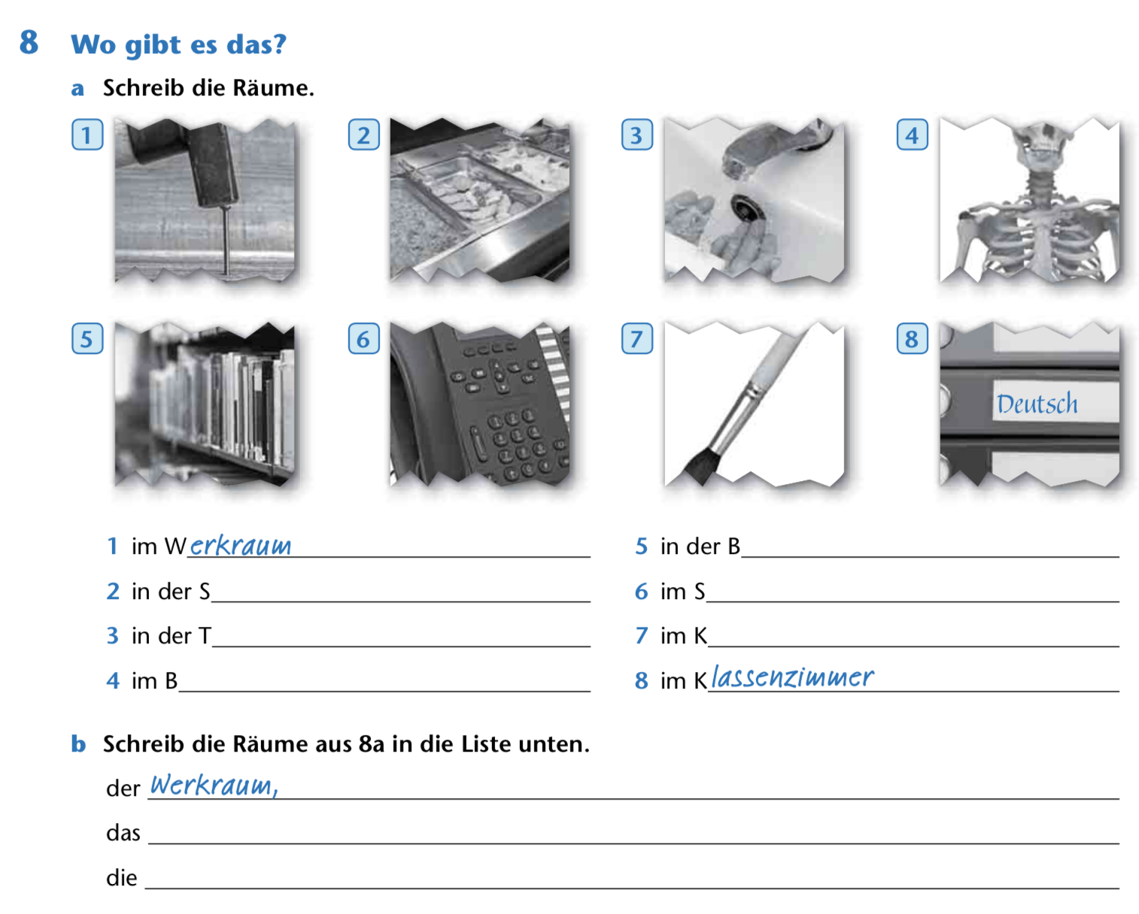
ibliothek
chulkantine
ekretariat
oilette
unstraum
iologieraum
der Biologieraum, der Kunstraum
Sekretariat, das Klassenzimmer
Schulkantine, die Bibliothek, die Toilette

Slide 13
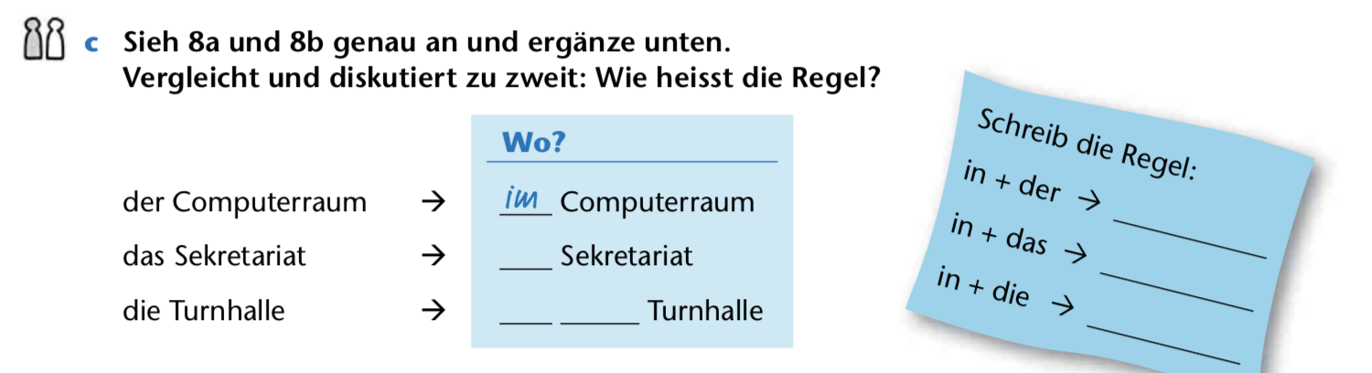
im
im
im
in der
in der

Slide 14
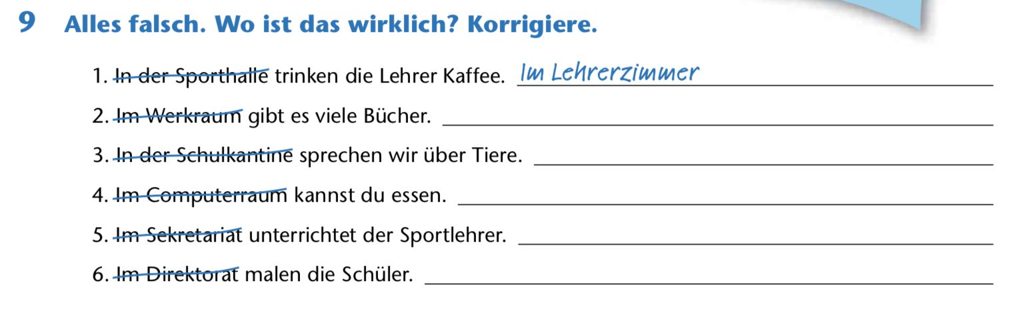
In der Bibliothek
Im Biologieraum
In der Schulkantine
In der Turnhalle
Im Kunstraum

Slide 15
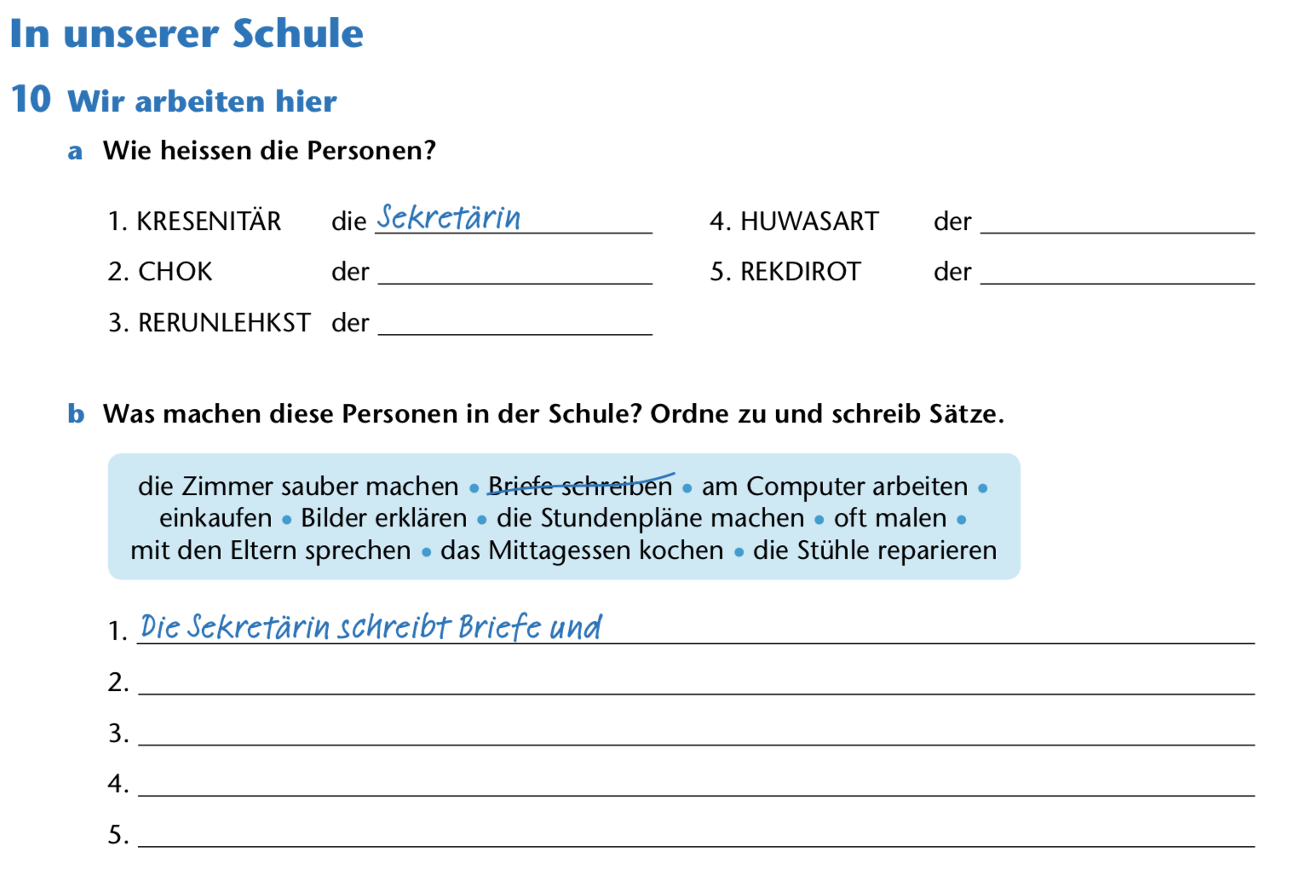
Hauswart
Koch
Direktor
Kunstlehrer
arbeitet am Computer.
Der Koch kocht das Mittagessen und kauft ein.
Der Kunstlehrer malt oft und erklärt Bilder.
Der Hauswart macht die Zimmer sauber und repariert die Stühle.
Der Direktor macht die Stundenpläne und spricht mit den Eltern.

Slide 16
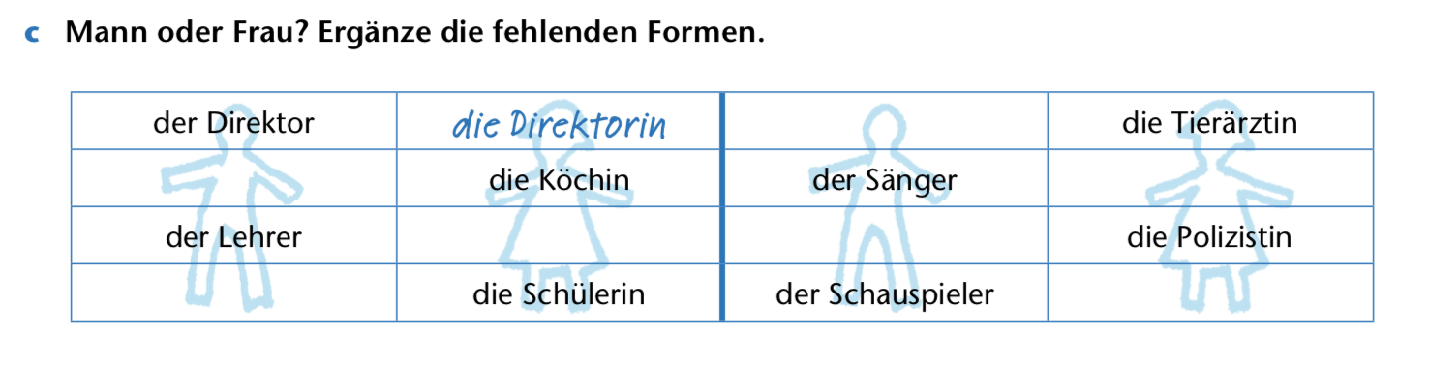
der Tierarzt
der Koch
die Sängerin
die Lehrerin
der Polizist
Der Schüler
die Schauspielerin

Slide 17
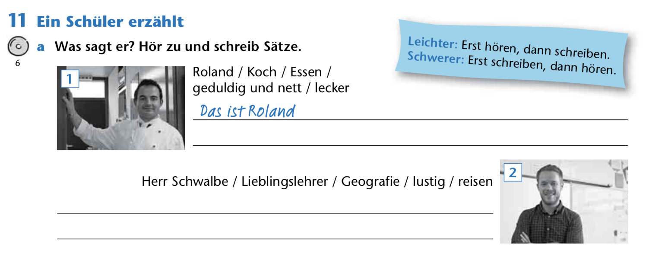
Beispiele
, der Koch. Er ist geduldig und nett.
Sein Essen ist lecker!
Das ist Herr Schwalbe, mein Lieblingslehrer. Er unterrichtet
Geografie. Er ist lustig. Er reist gern.

Slide 18
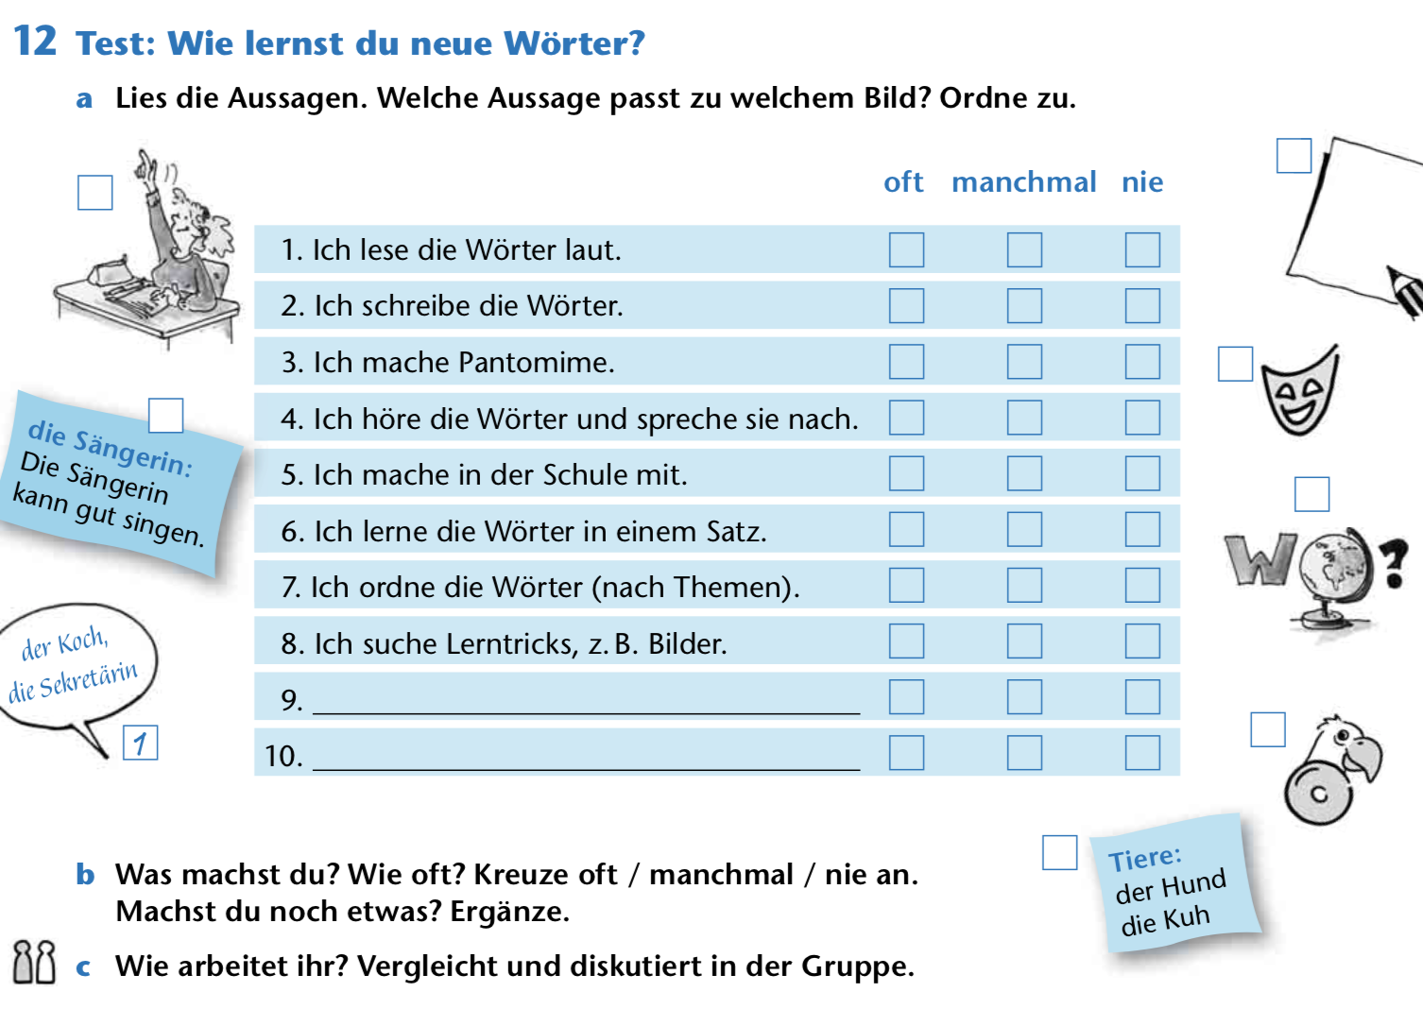
2
5
3
6
8
4
7

Slide 19
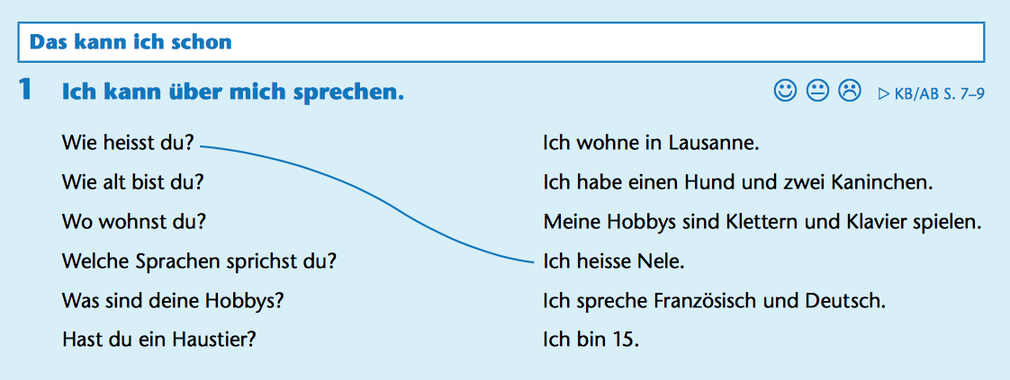

Slide 20
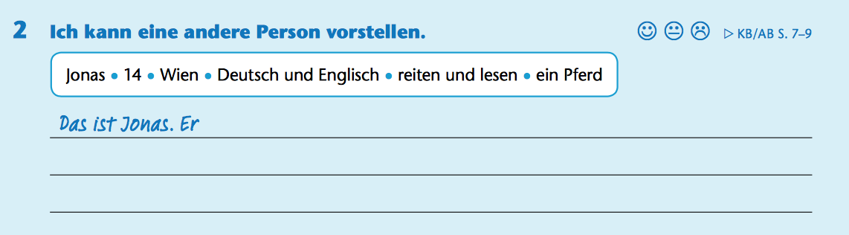
ist 14 Jahre alt.
Er wohnt in Wien.
Er spricht Deutsch und Englisch.
Seine Hobbys sind Reiten und Lesen.
Er hat ein Pferd.

Slide 21
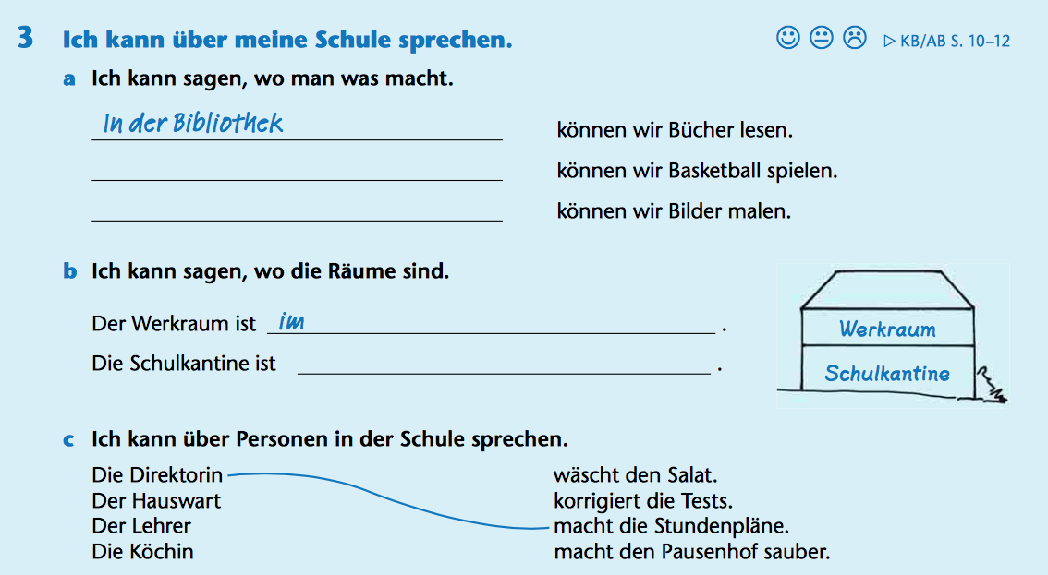
In der Turnhalle
Im Kunstraum
ersten Stock
im Erdgeschoss

